Slide 1
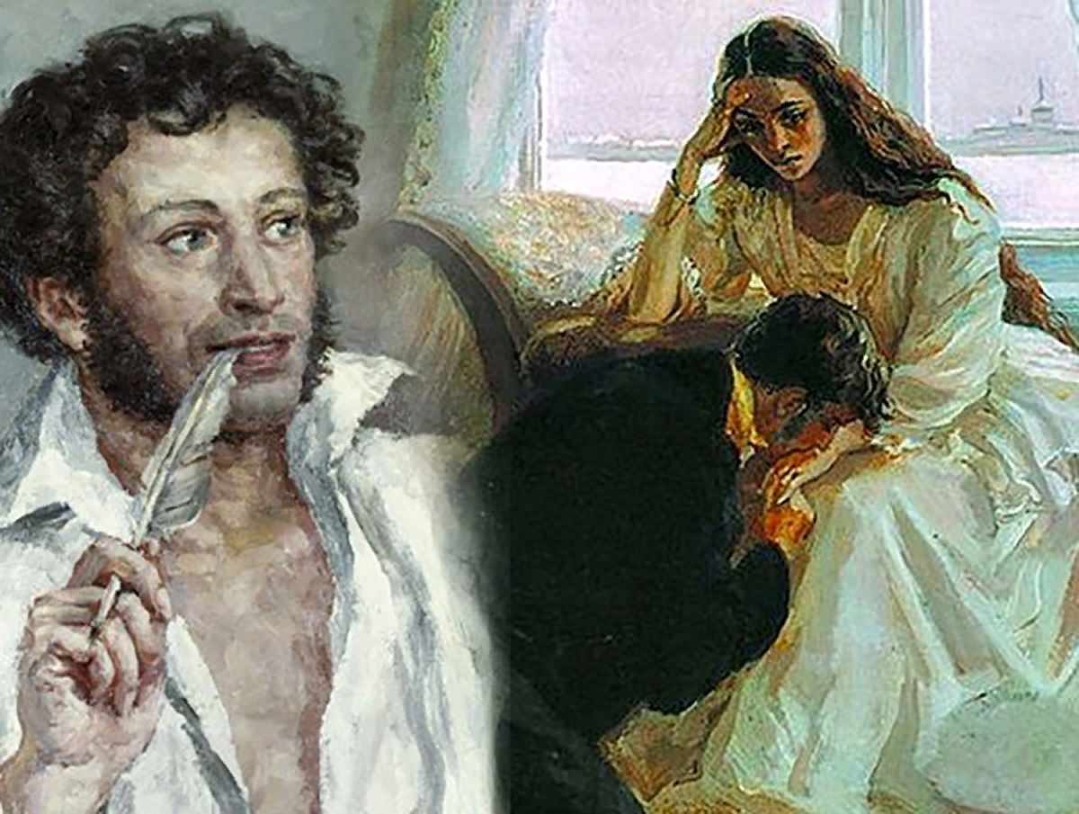
Роман в стихах
«Евгений Онегин».
История создания. Жанр. Онегинская строфа

Slide 2
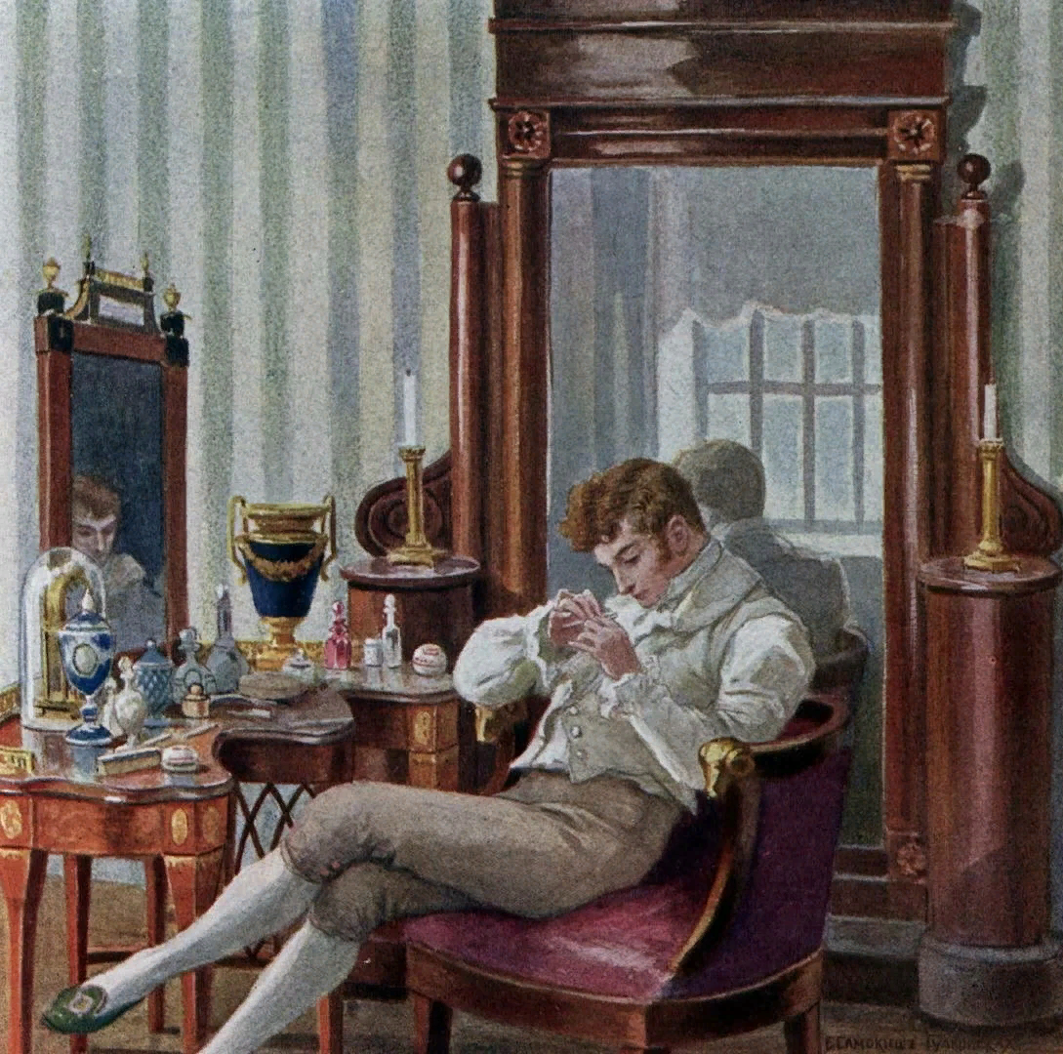
1. Когда и где создавались главы романа?
2. Какие пометы делает поэт?
3. Сколько всего глав?
4. Какова судьба 10 главы?
5. Что первоначально планировалось как девятая глава?

Slide 3
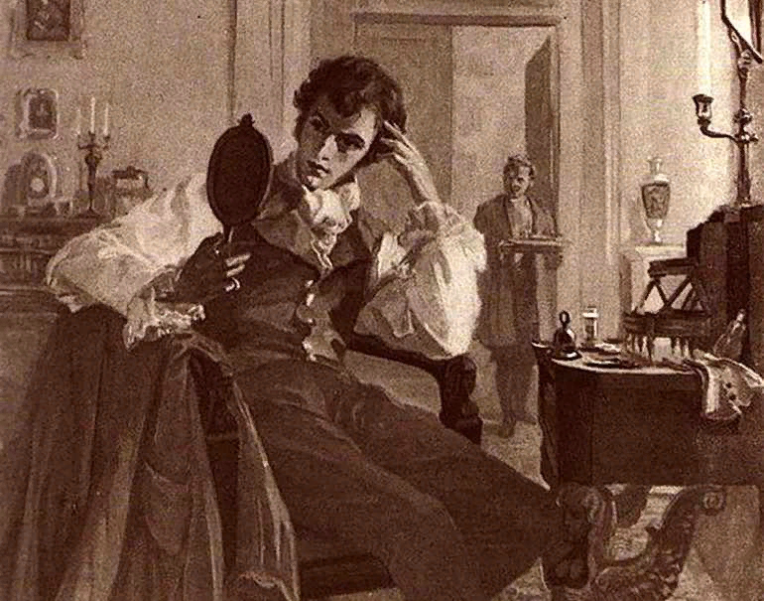
«Выскажи свое отношение к прочитанному»
1. В чем новаторство Пушкина по сравнению с его «байроническими поэмами»?
2. Каким качеством обладает главный герой романа?
3. В чем особенность финала романа?
4. Почему это роман реалистический, какой способностью не
обладают герои классицизма, сентиментализма, романтизма?

Slide 4
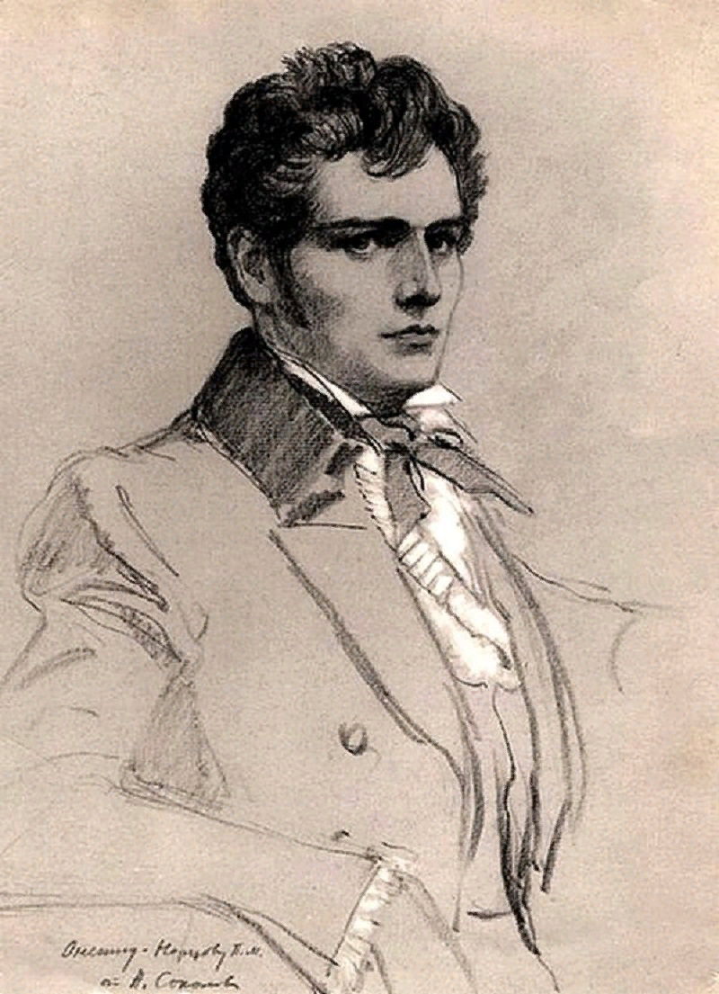
«Евгений Онегин» — роман, потребовавший от Пушкина самого продолжительного труда. В Болдине поэт подвел итоги: 7 лет, 4 месяца, 17 дней.

Slide 5
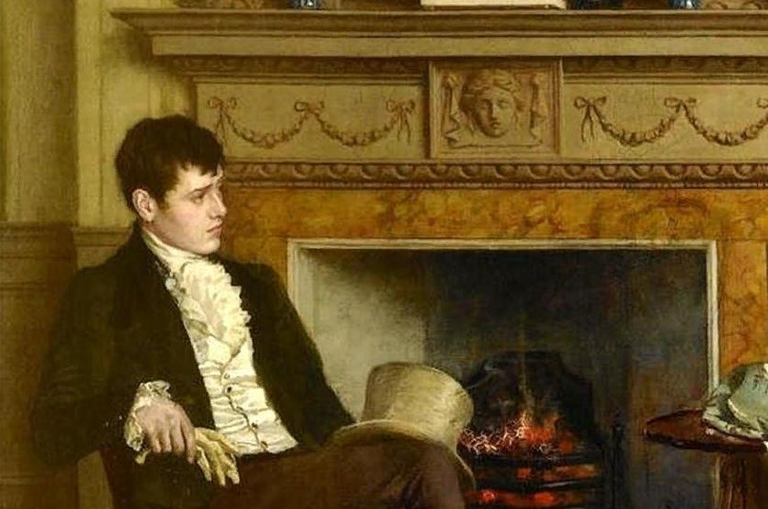
Домашнее задание Принести на урок полный текст романа.
Выучить наизусть «Письмо
Татьяны» или «Письмо Онегина».
Составить тезисные планы статей учебника: «Образ автора», «Онегин и Татьяна».

Slide 6
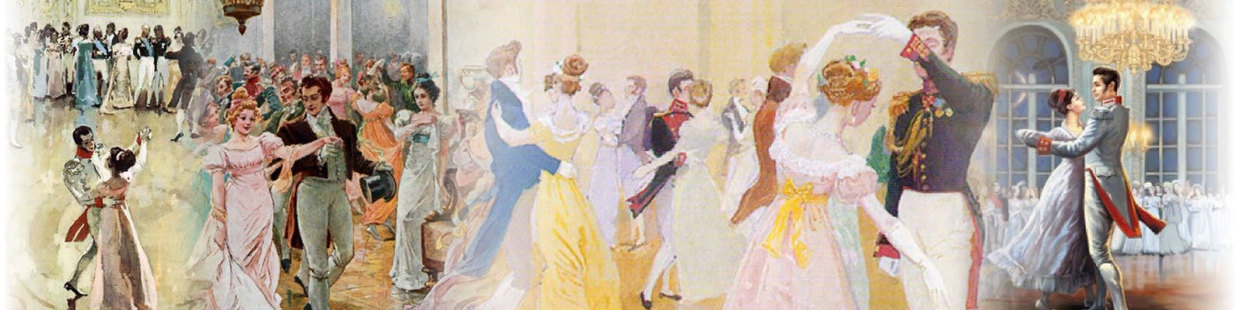
Повторяем пройденное
Докажите, что мир, в котором росли автор и Онегин, - это мир высокой культуры, просвещенных людей, в котором царят свобода мнений, светские удовольствия, человеческое достоинство.
Докажите, что пушкинские герои знали и другой свет – полный предрассудков, зависти, сплетен, праздности и скуки. Похож ли этот мир на атмосферу фамусовского общества? Обоснуйте свой ответ.

Slide 7
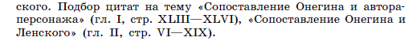
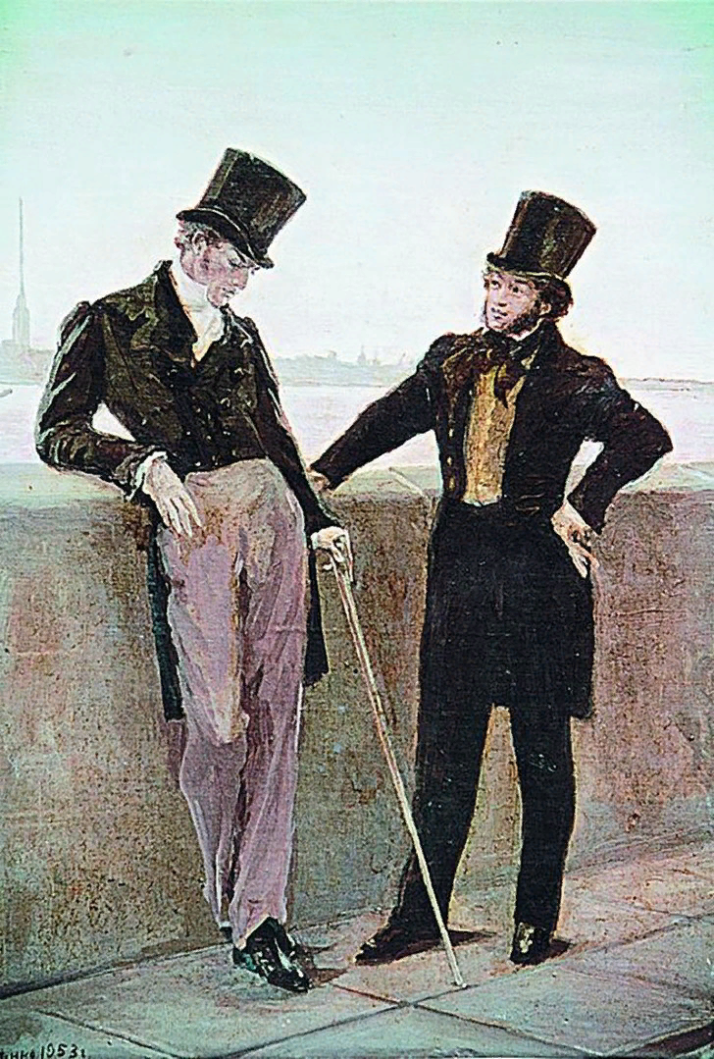
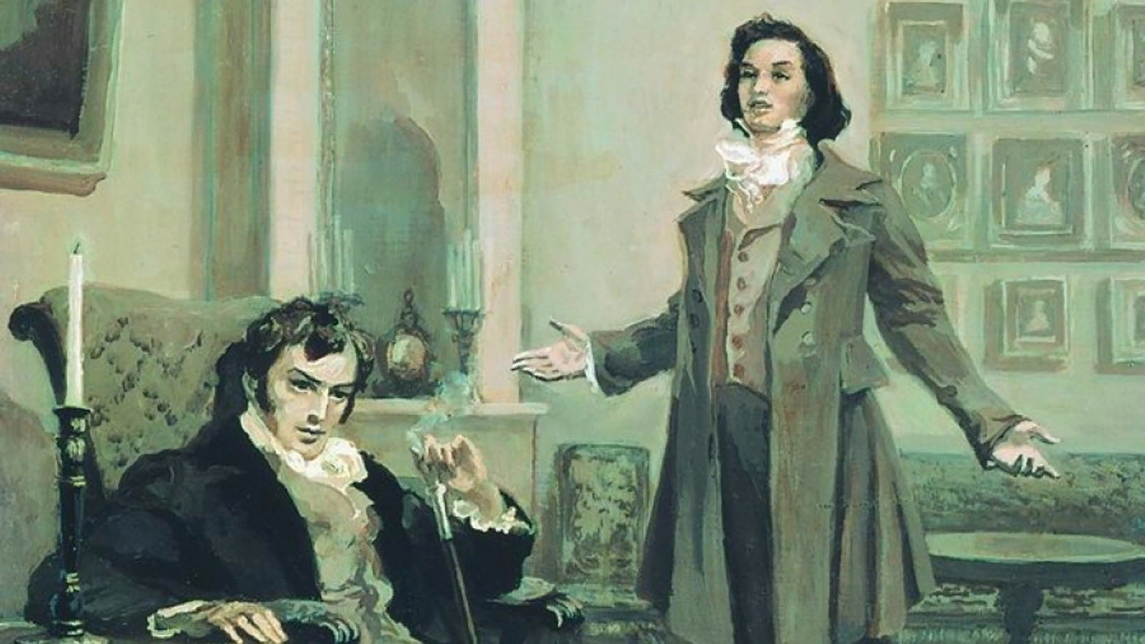

Slide 8
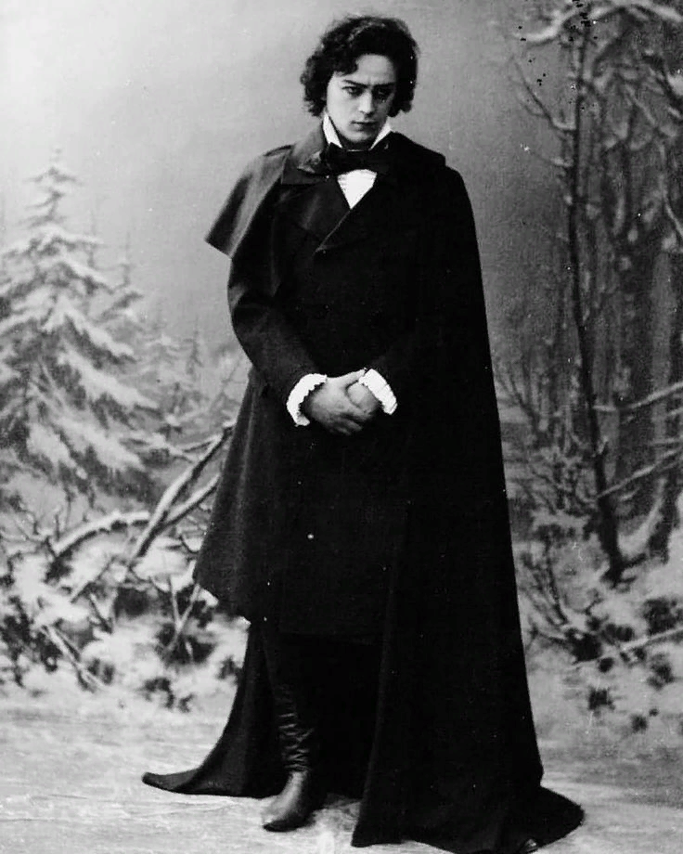
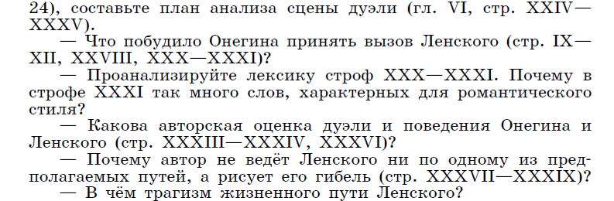

Slide 9
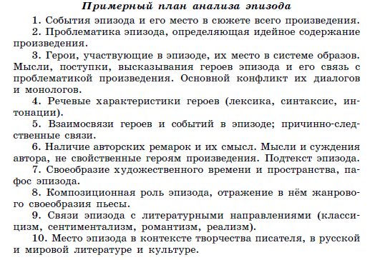

Slide 10
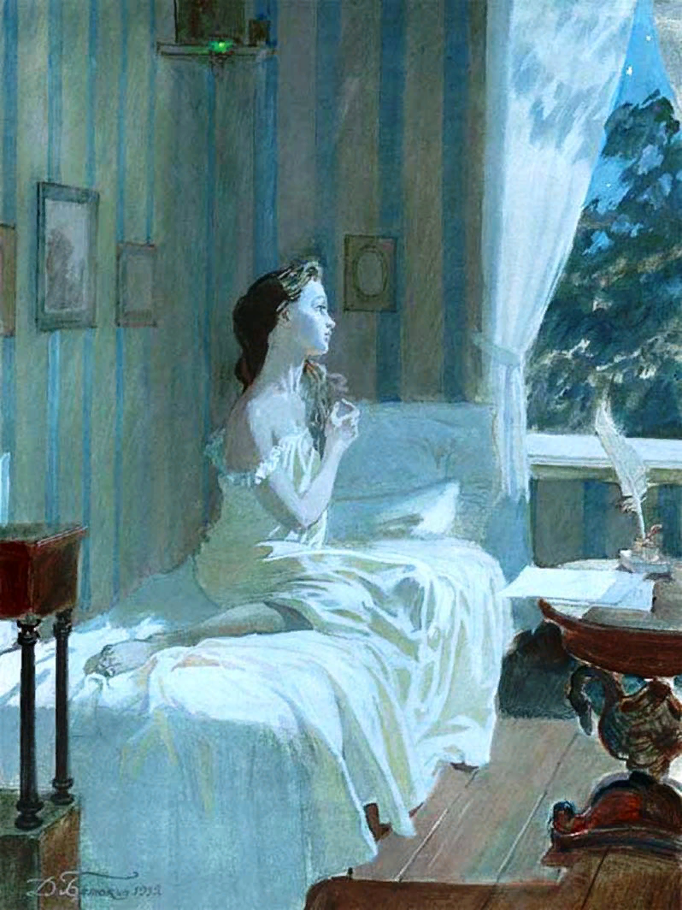
Главные женские образы романа
1. Выразительное чтение фрагментов главы II (стр. XXIV XXXIV и др.). Почему Татьяна у себя дома казалась девочкой чужой.? Почему в начале романа героиня живёт только чувствами?
2. Выразительное чтение фрагментов главы III (стр. VII-X,XII, XV и др.). Как изменило внутренний мир Татьяны знакомство с Онегиным? Каково авторское отношение к любви Татьяны?
3. Выразительное чтение фрагментов главы V (стр. IV-X и др.). Почему автор говорит, что Татьяна «русская душою»? Какую роль в становлении характера Татьяны сыграла народная мораль?
4. Выразительное чтение фрагментов главы VII (стр. XLIII XLIV, XLVI-XLIX, LI-LIII). Как чувствовала себя Татьяна в В окружении московского дворянства? Каков его облик? Каковы авторские приёмы изображения внутреннего мира Татьяны в VII главе?

Slide 11
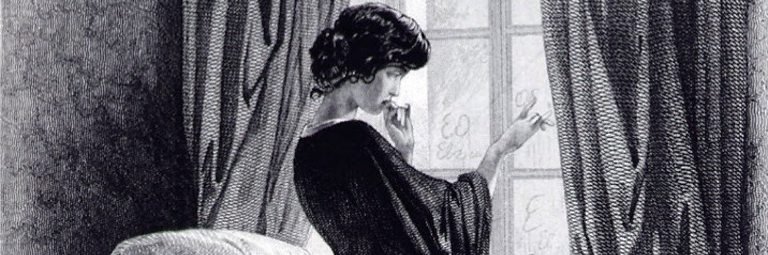
Группа 1. Диалог Татьяны и няни (гл. III, стр. XVI-XXI, XXXII-XXXV). Какую роль в изображении состояния Татьяны играют особенности синтаксических конструкций в этих строфах? Группа 2. Ожидание Татьяной приезда Онегина (стр. ХXXVIII XXXIX, XL-XLI). Каковы способы изображения душевного состояния Татьяны?
Группа 3. Сон Татьяны (гл. V. стр. Х-ХХI). Как сон характеризует героиню? Какова роль в нем образов-символов?
Группа 4. Именины Татьяны (стр. ХХV-XLV). Как чувствуют себя Татьяна и Онегин в сцене именин? Аргументируйте свое мнение.
Группа 5. Посещения Татьяной дома Онегина после отъезда Ольги (гл. VII, стр. XVII-XXIV). Какой предстаёт Татьяна в доме Онегина? Что она поняла в Онегине?

Slide 12
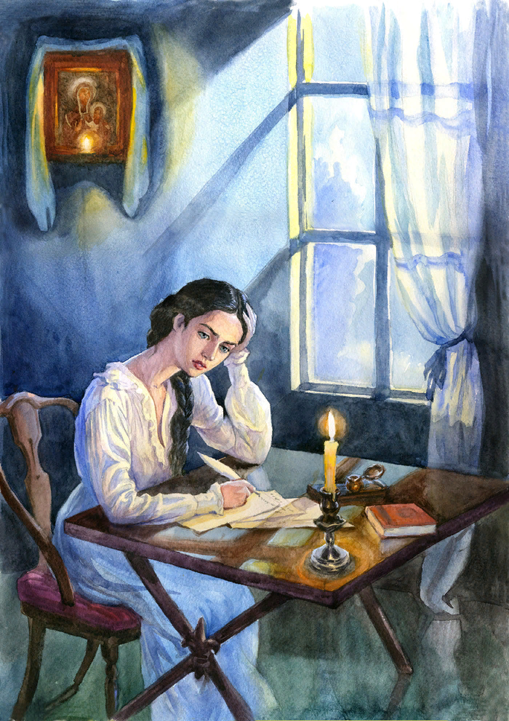
Какова роль этих эпизодов в понимании образа Татьяны и композиции романа?
Каков внутренний мир Татьяны? Почему он находится в противоречии с миром внешним?
Какова композиционная роль сна Татьяны? *Как он связан с мотивом сна в русской литературе (по произведениям, изученным в 9 классе)?
Что узнает Татьяна об Онегине в VII главе? Как это её характеризует?
Как в образе Татьяны отразилась пушкинская мысль о необходимости сближения дворянства и народа?

Slide 13


